Slide 1


Slide 2




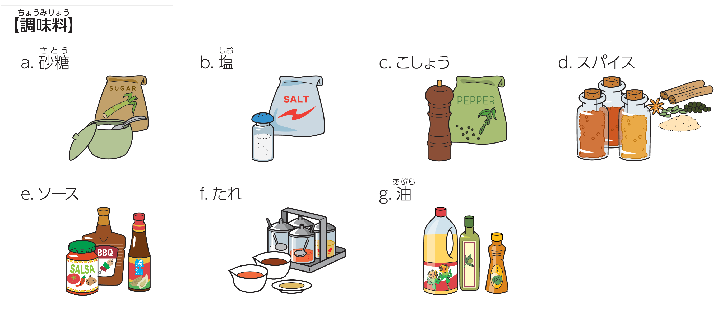

Slide 3


Slide 4

1
3
3
2
5
6
4

Slide 5

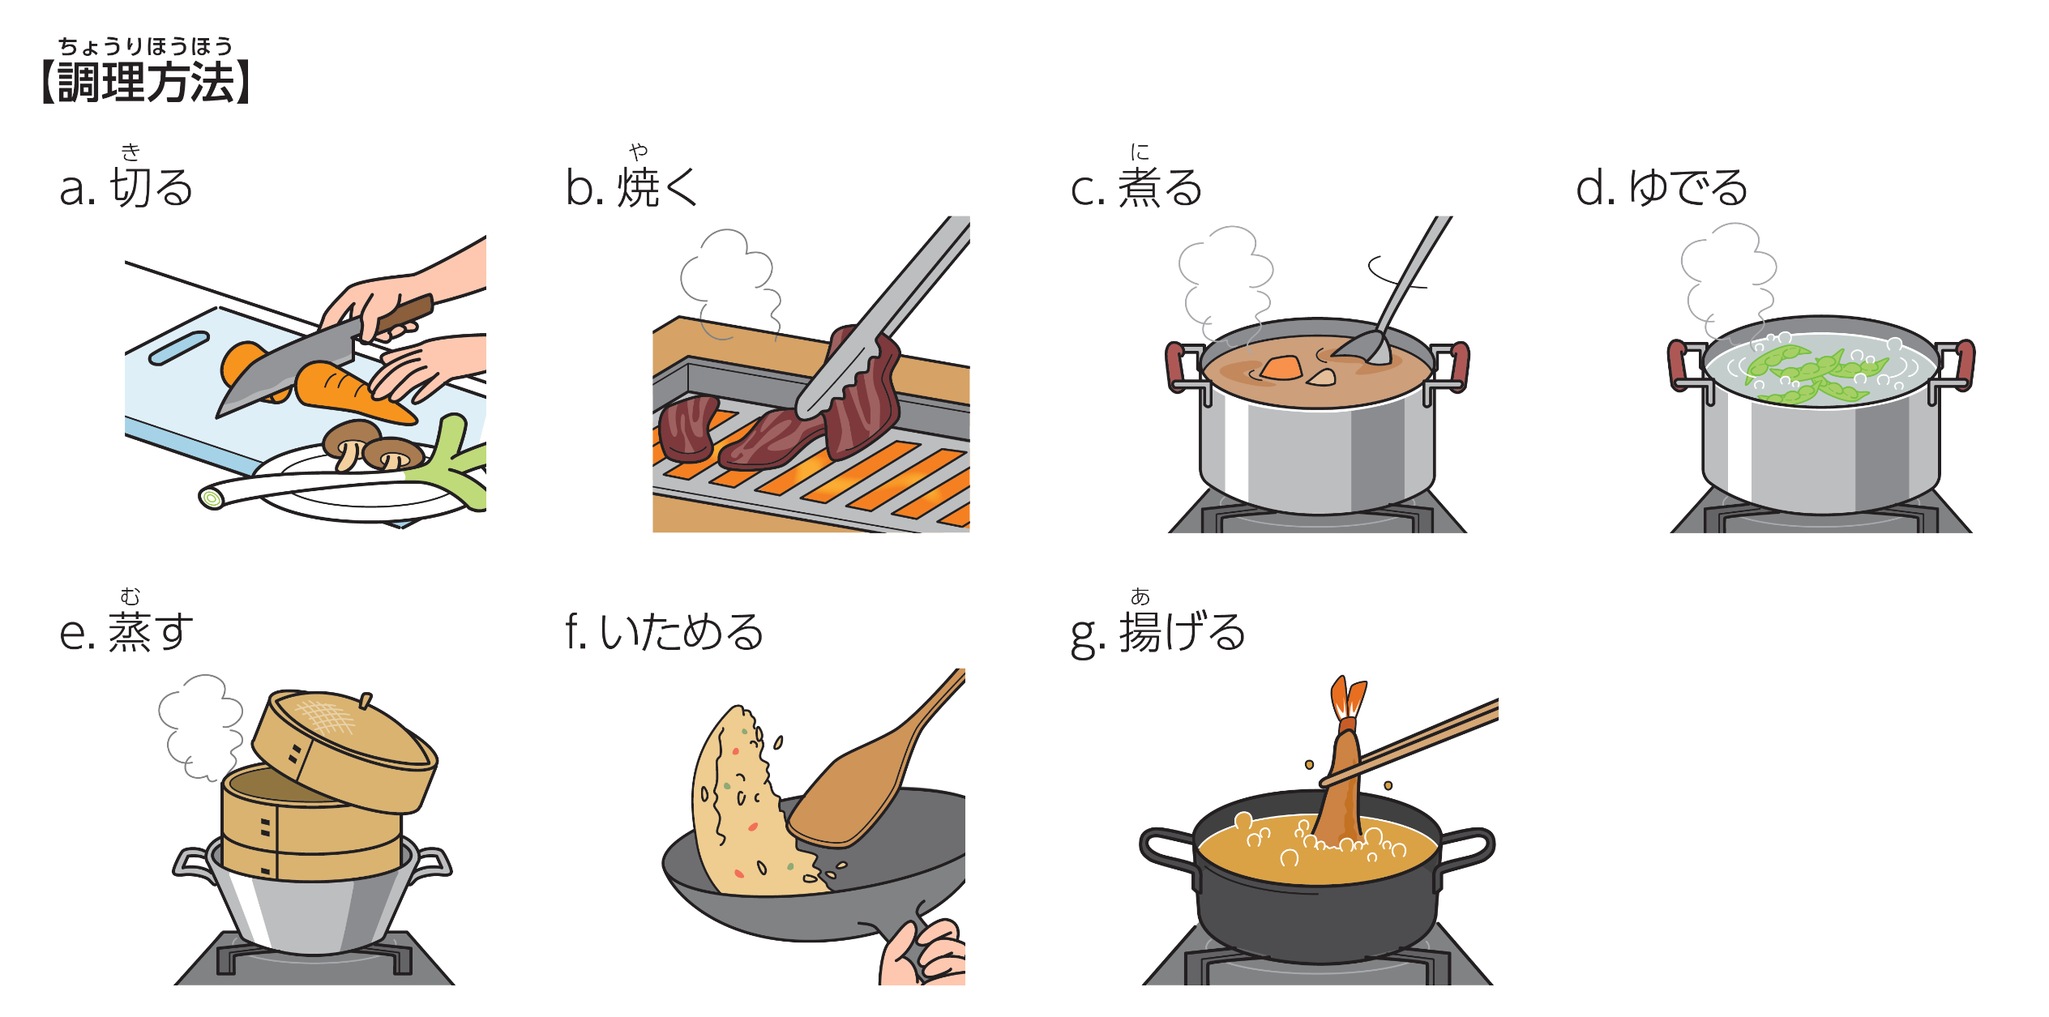

Slide 6


Slide 7

1
3
4
2
6
5
7

Slide 8



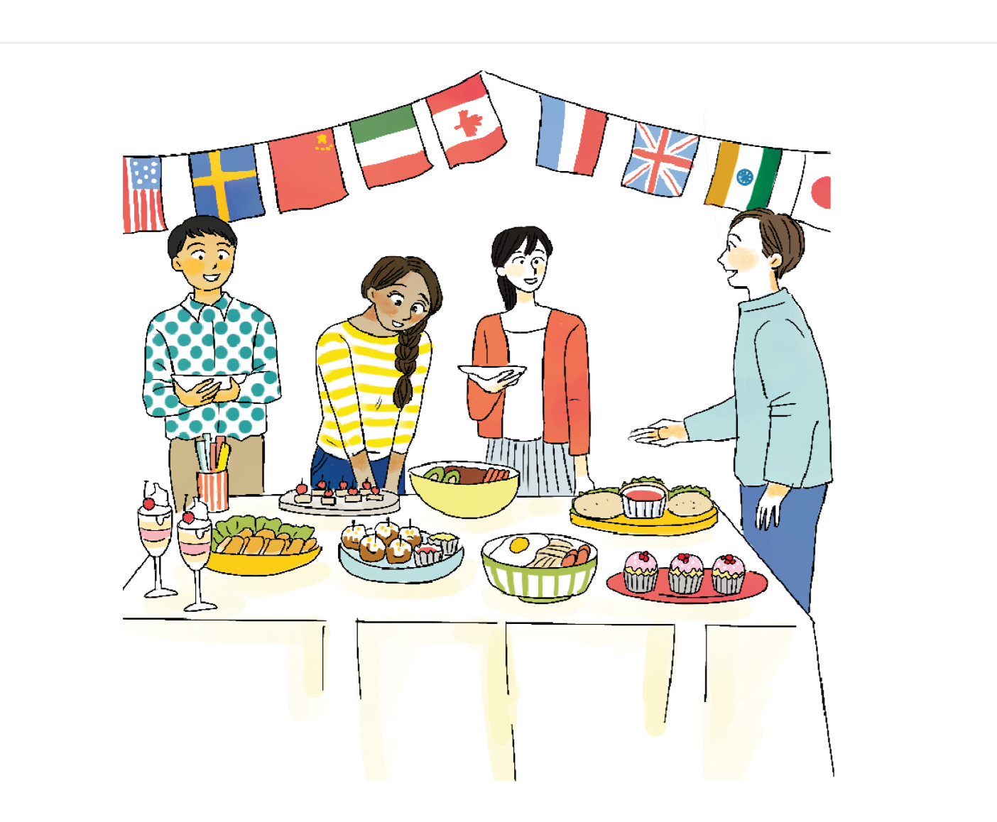

Slide 9
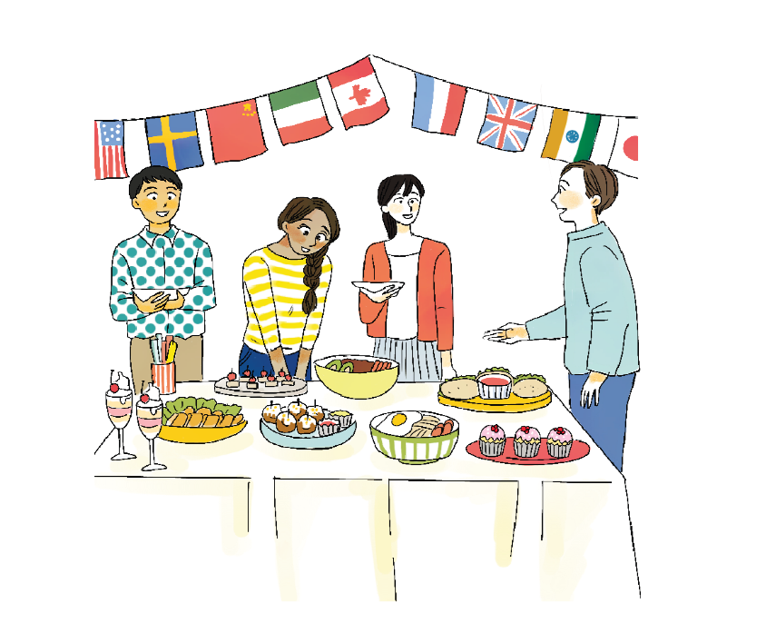

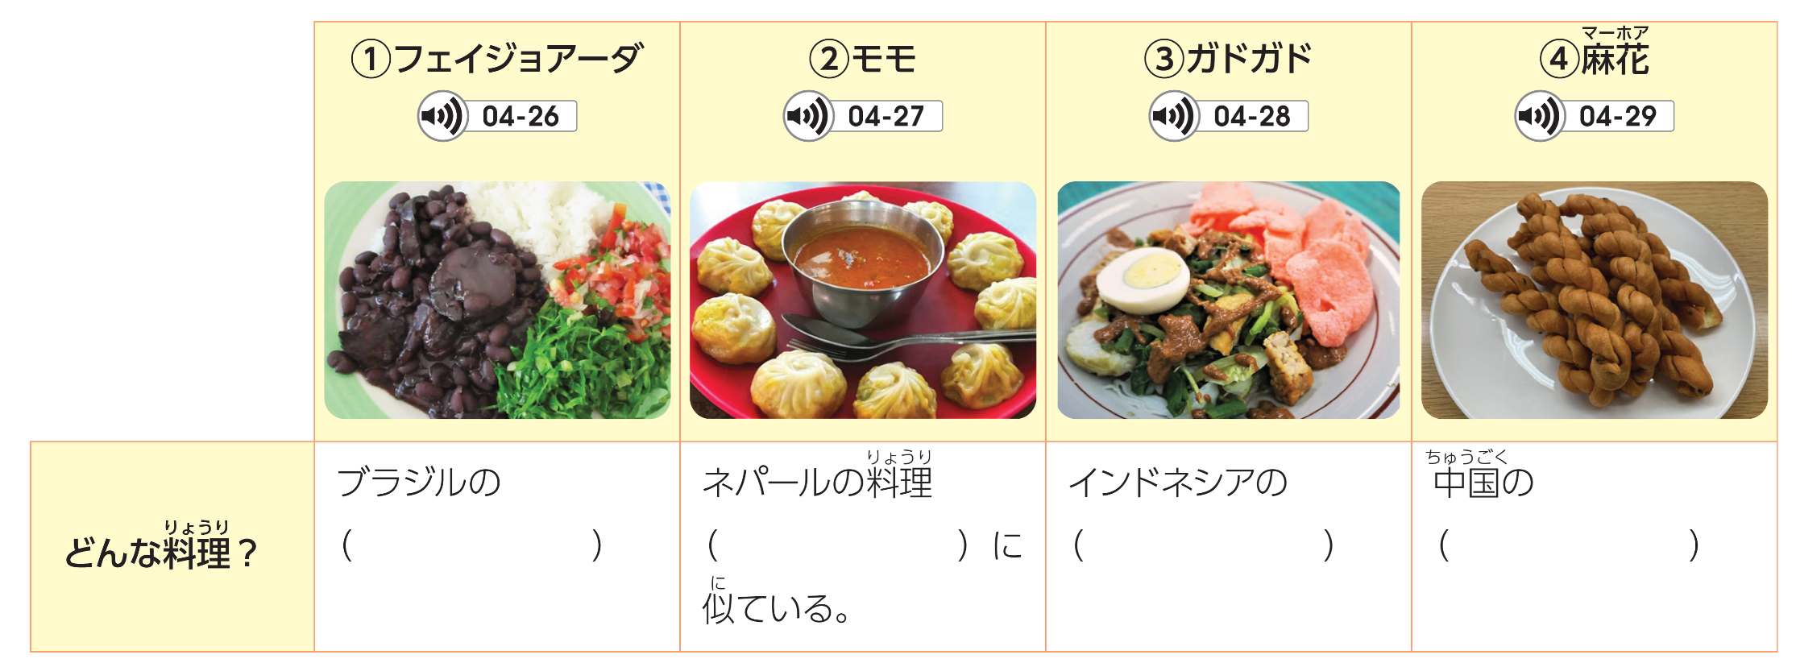
d
c
b
a

Slide 10





c
a
b
a
b
e
d
f
イ
エ
ウ
ア

Slide 11


いっしょに
つけて
かけて

Slide 12


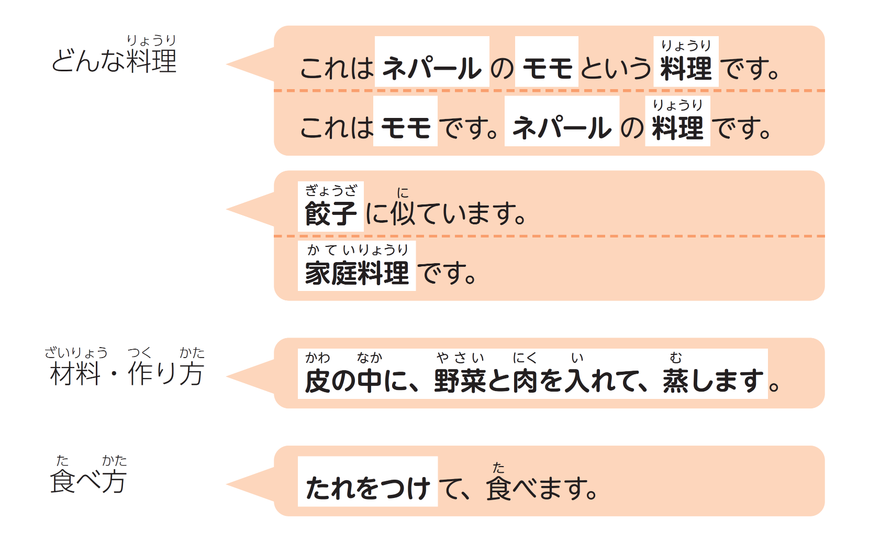

Slide 13


Slide 14


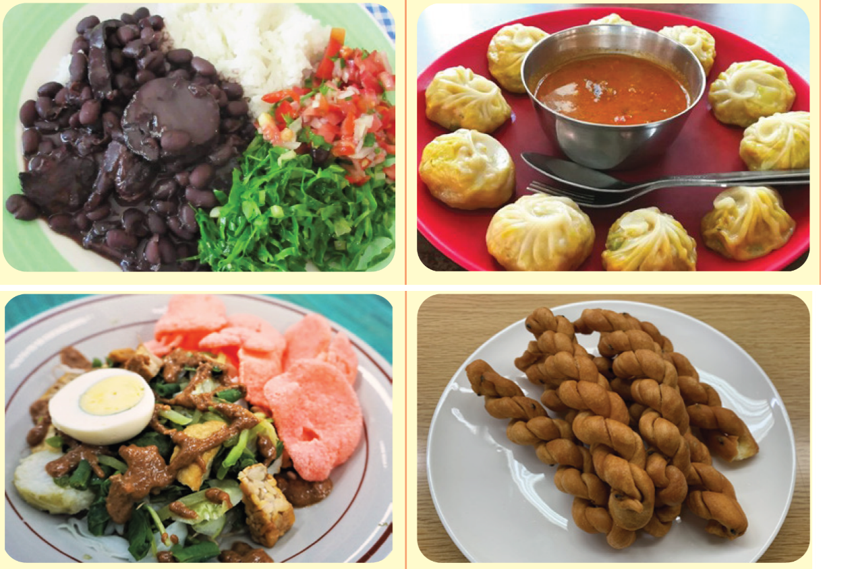

Slide 15

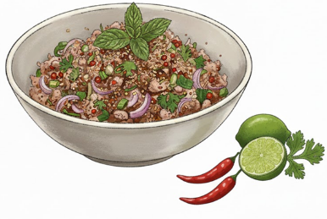
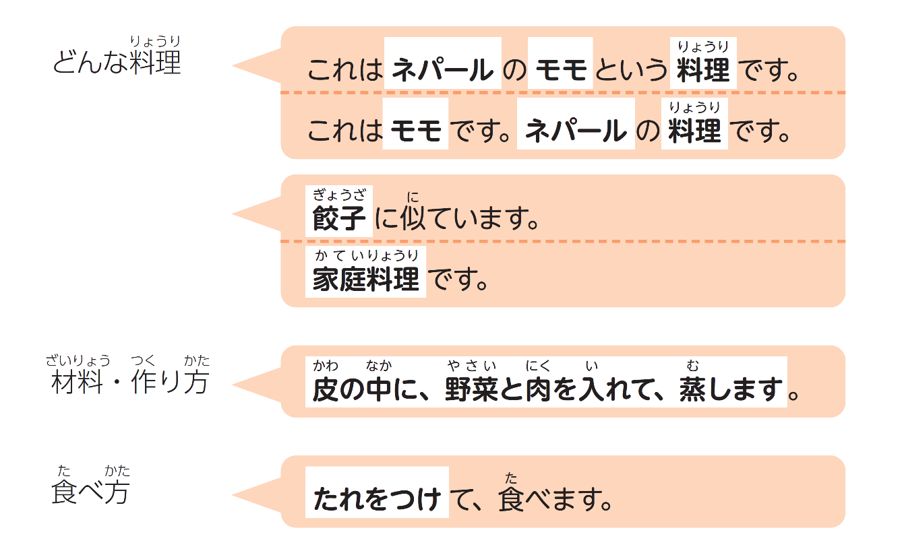
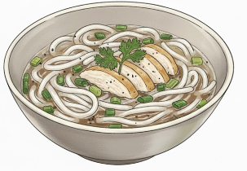
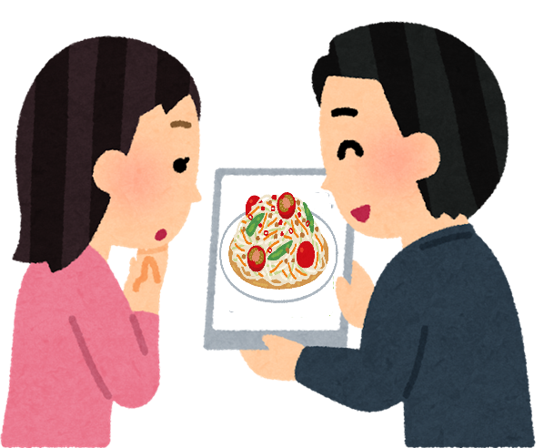
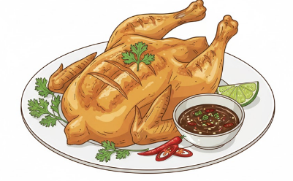

Slide 16


Slide 17




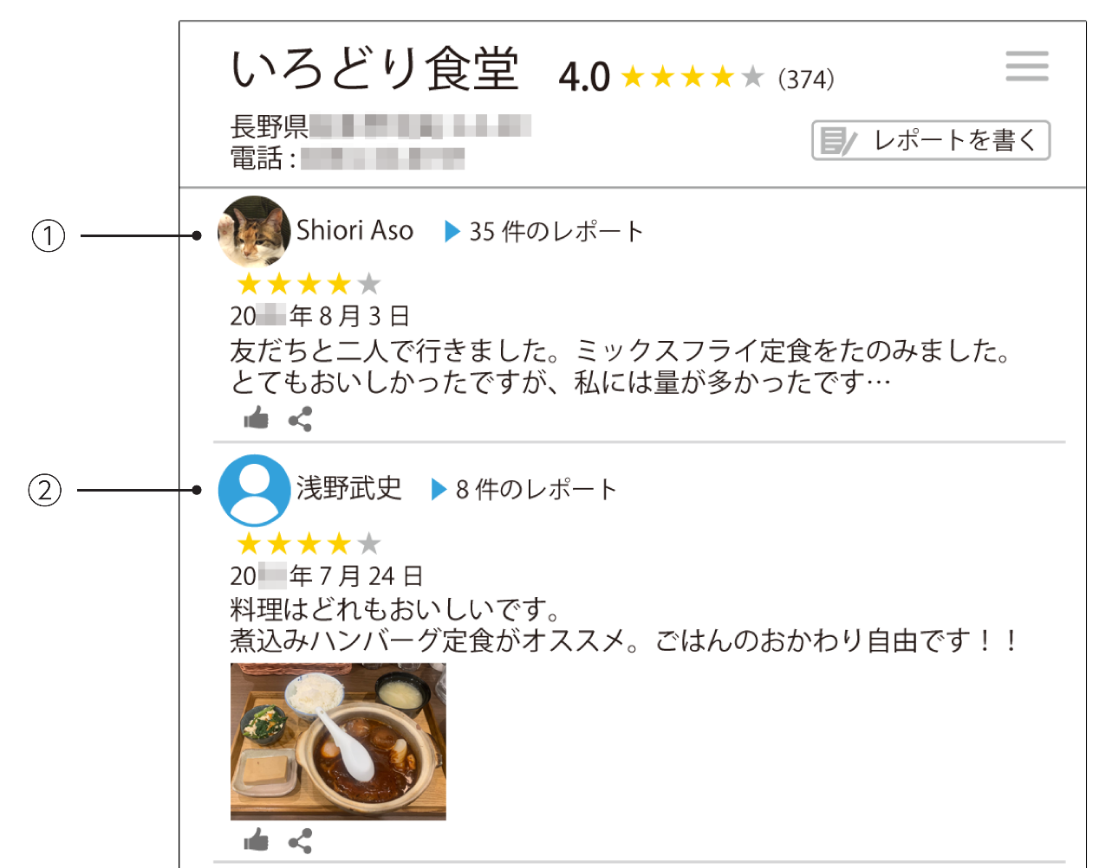
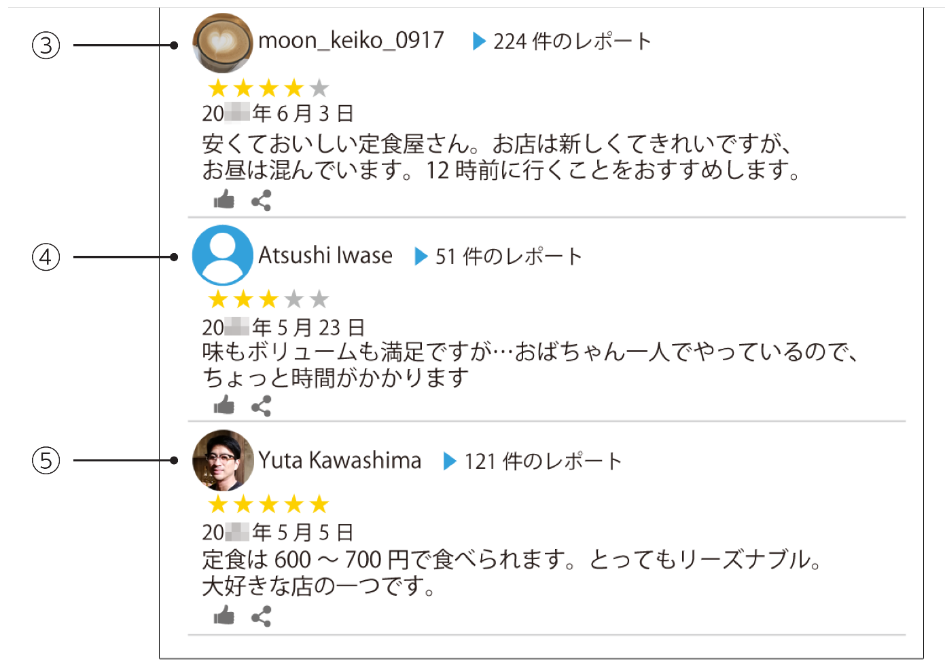

Slide 18



a
b
a
d
c
a
d
a
b
d
c

Slide 19



おいしい
おおい
定食は600円～700円
やすい、
ごはんのおかわり自由
あたらしくてきれい
12時前に行く
ちょっと時間がかかる

Slide 20



Slide 21




が
が
が

Slide 22




Slide 23
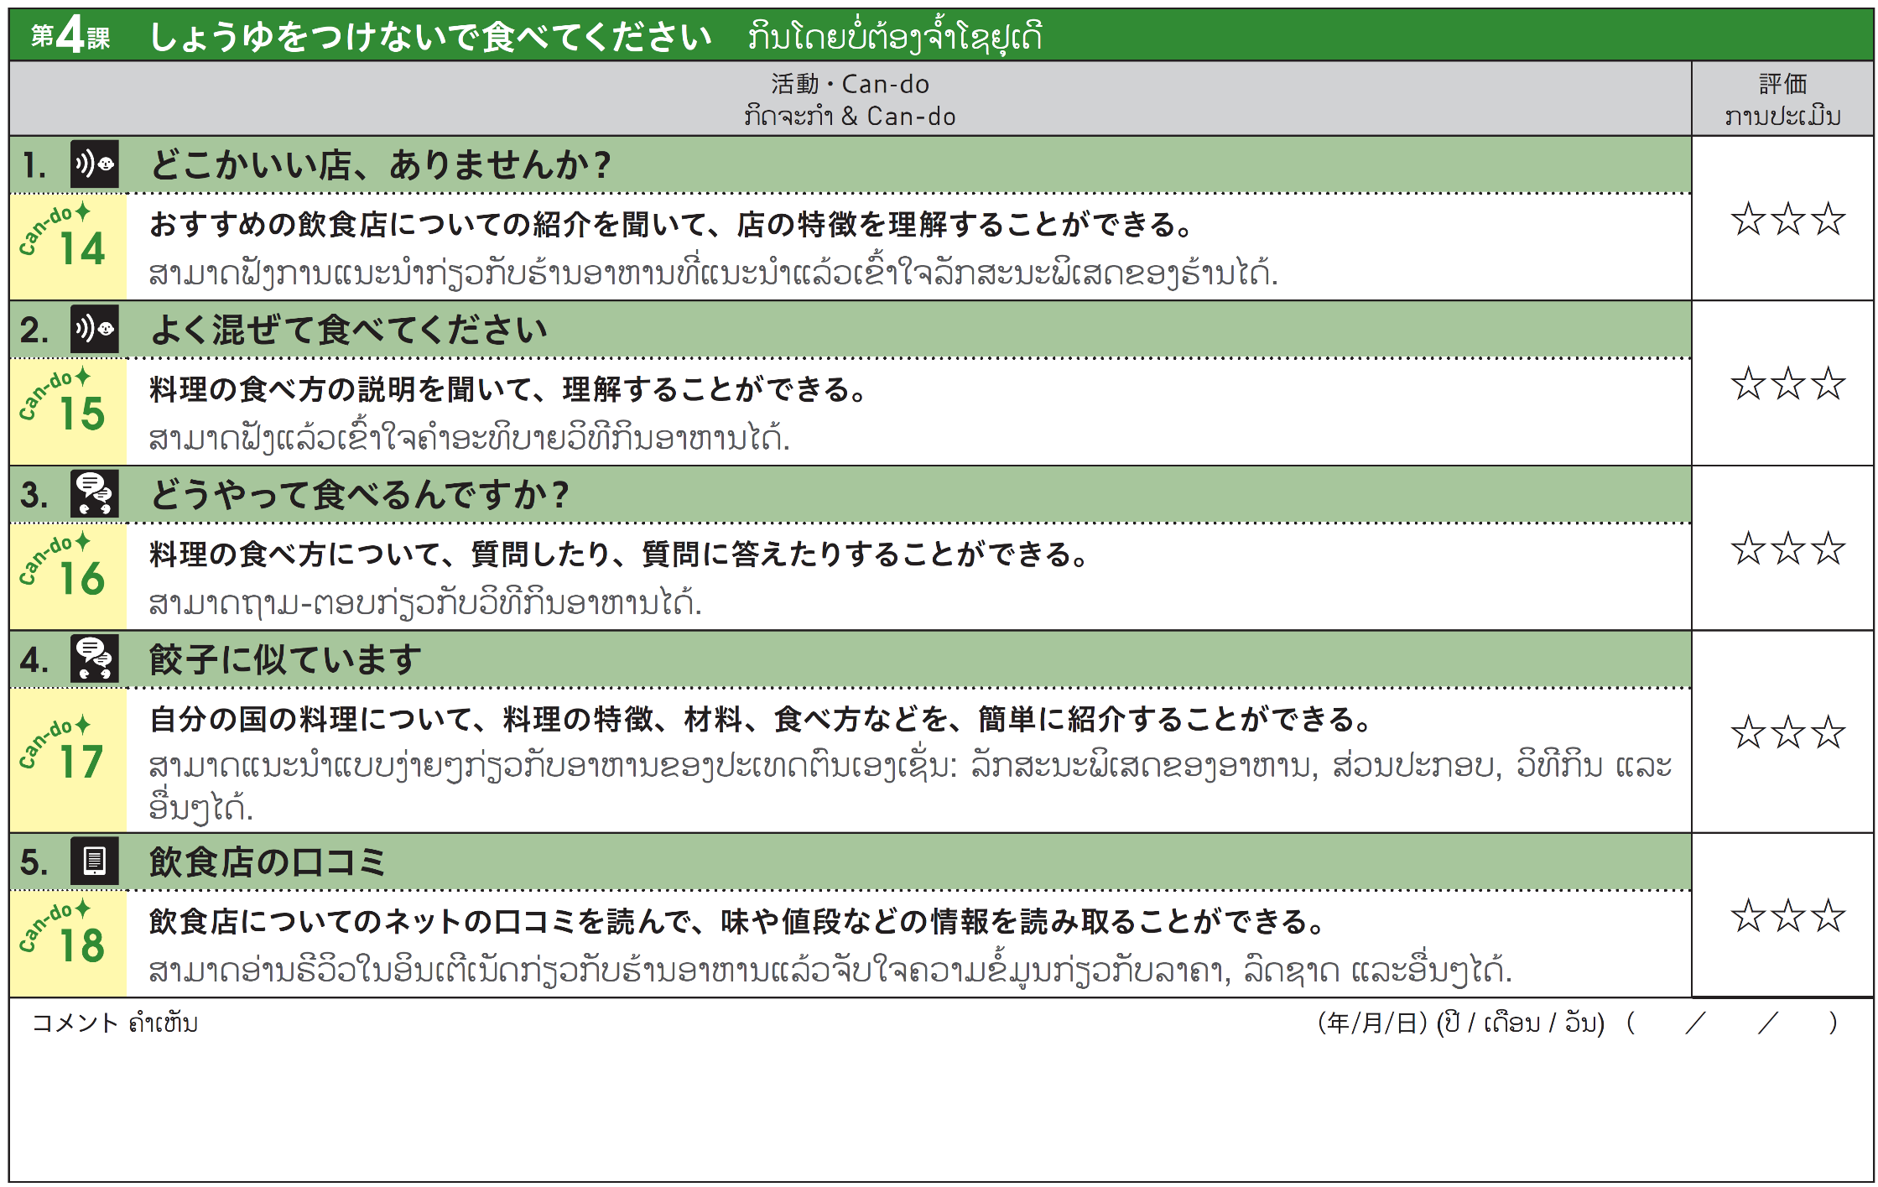
Can-do チェック

Slide 24


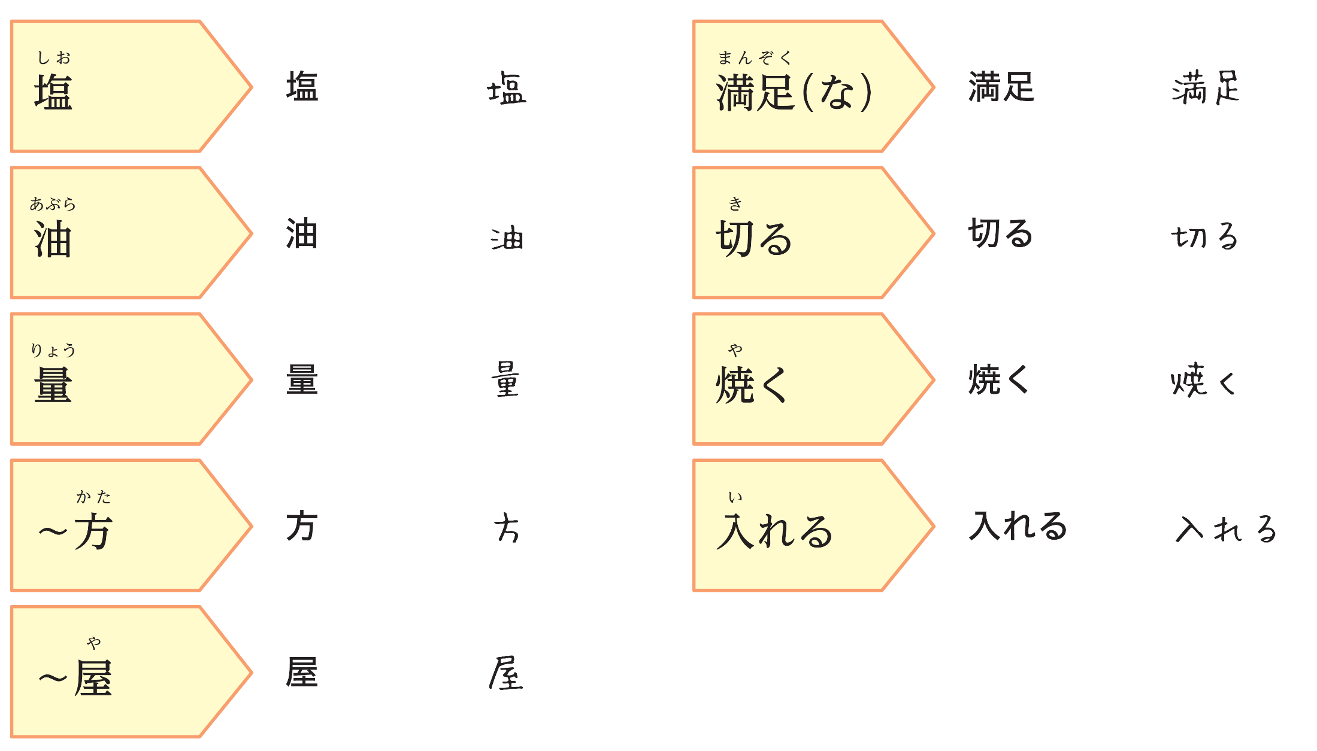

Slide 25

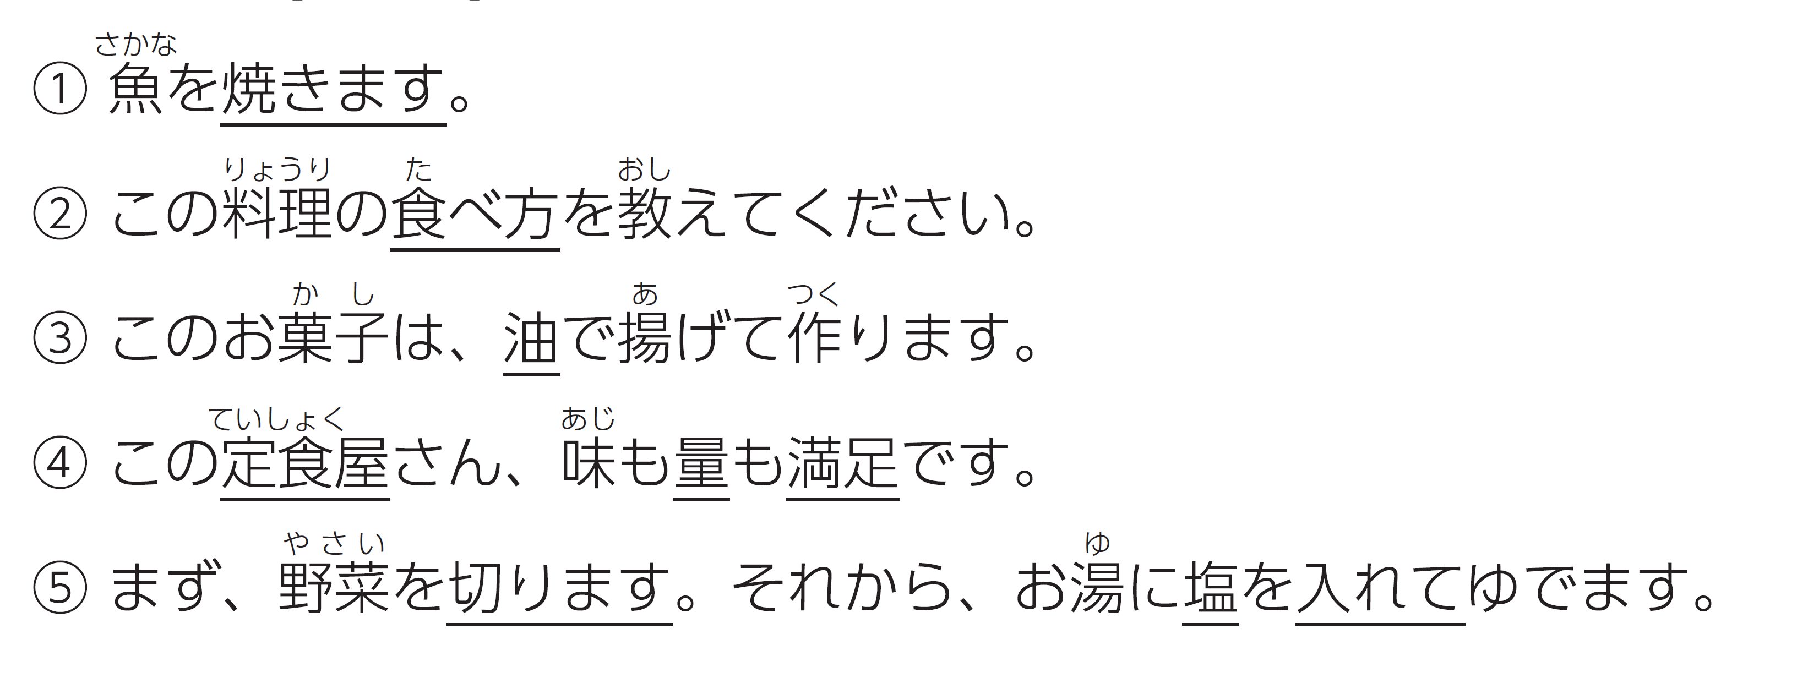

Slide 26




